Slide 2
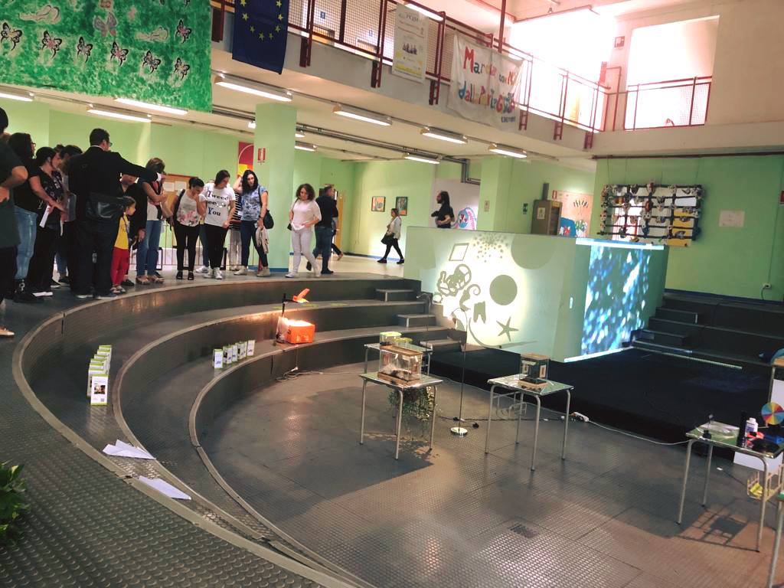
I.C. 70 MARINO S.ROSA
Scuola dell’Infanzia Lotto O
Digital Kids
La progettazione e l’organizzazione dovrebbero consentire una strutturazione polifunzionale degli spazi interni ed esterni dei servizi.
La conoscenza reciproca tra genitori e personale educativo, il dialogo aperto e improntato all’ascolto e all’accoglienza, la co-progettazione degli ambienti e dei percorsi educativi
sono momenti concreti di una alleanza educativa che sa rispettare le reciproche responsabilità.

Slide 3
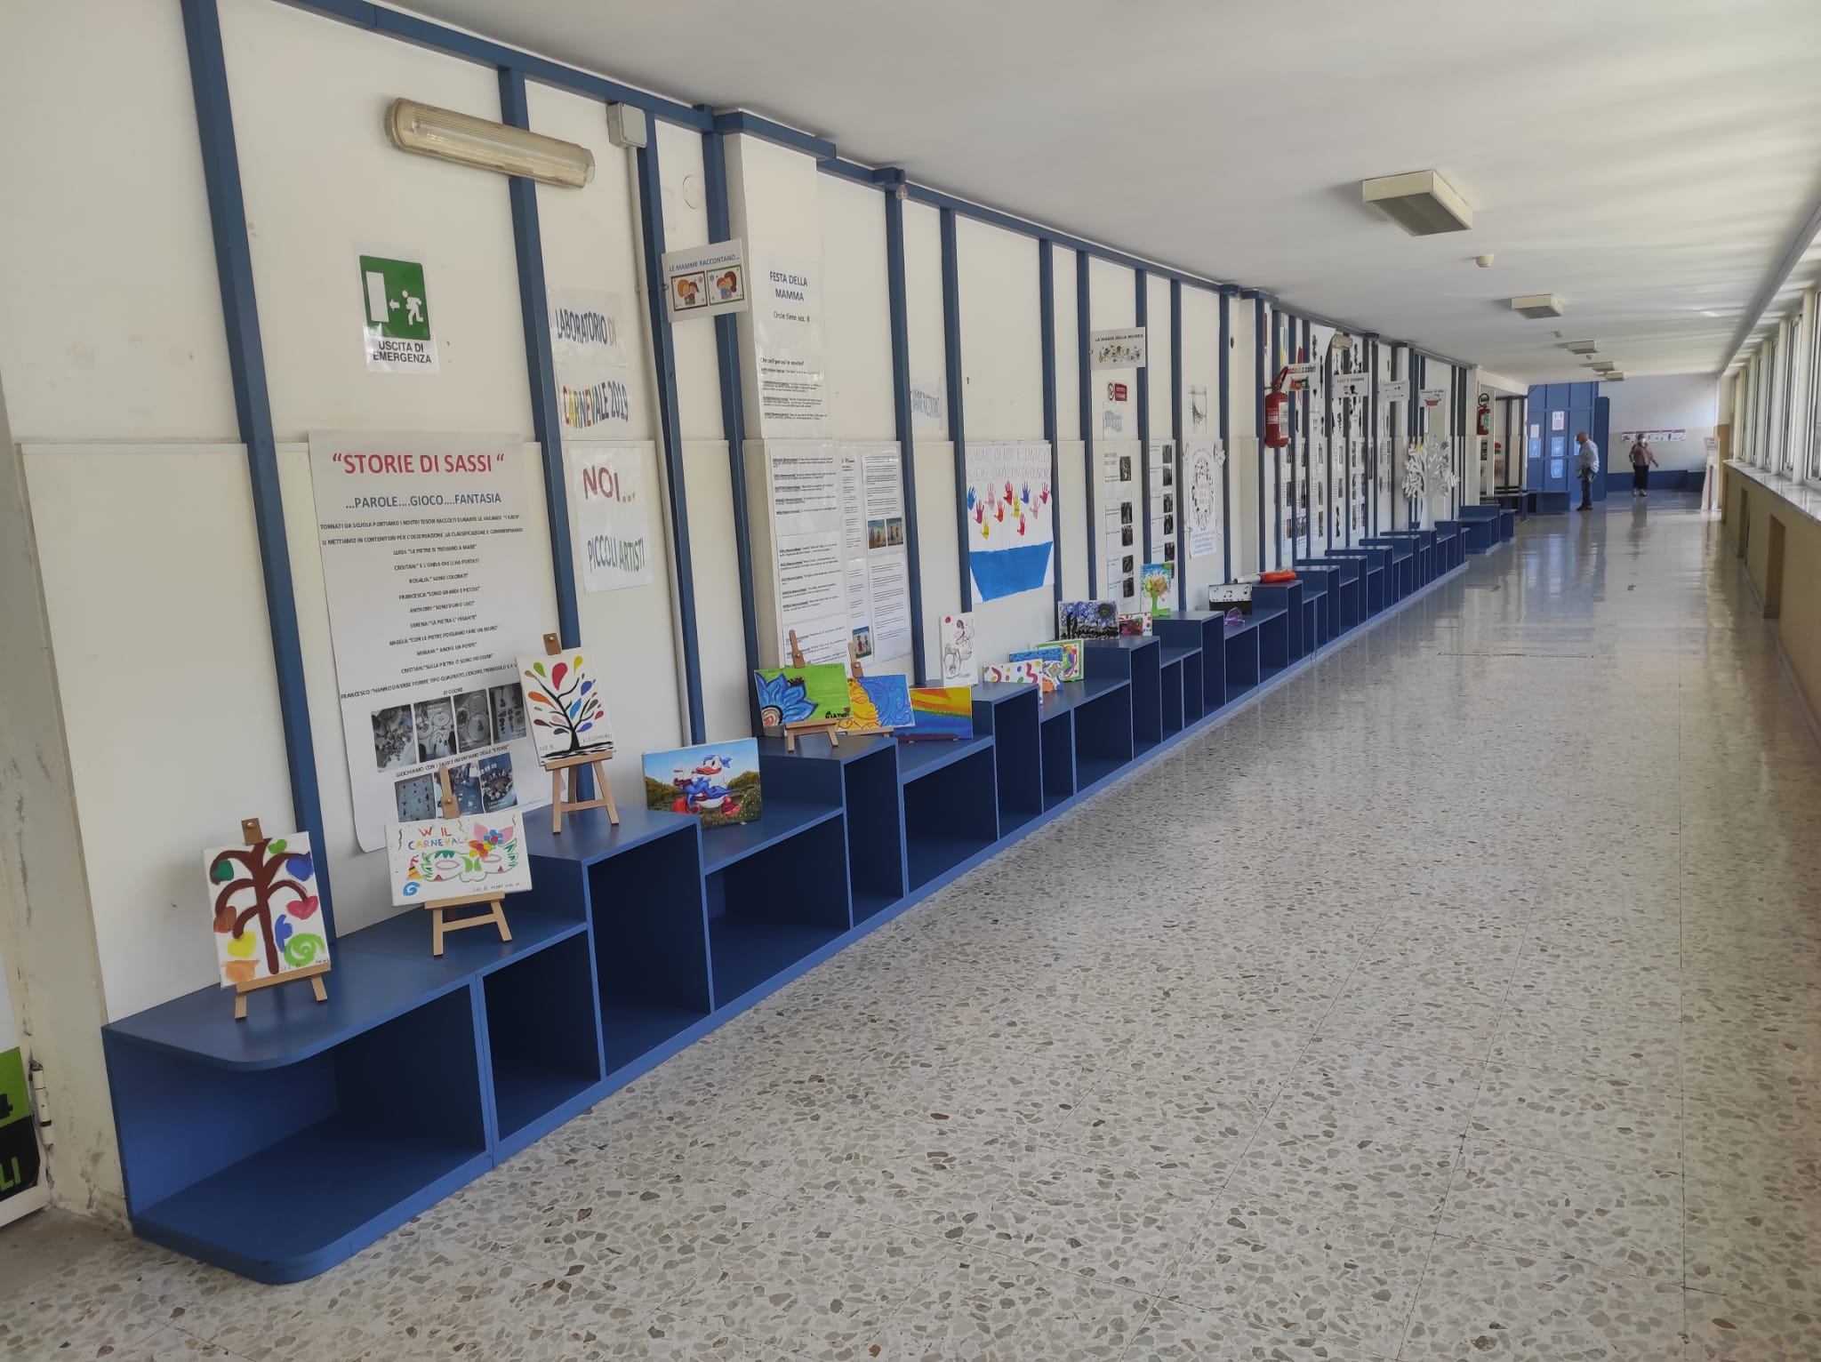
I.C. 70 MARINO S.ROSA
Scuola dell’Infanzia Santa Rosa
Gli spazi e l’apprendimento
Grazie al progetto Fare Scuola, abbiamo ripensato alcuni spazi dell’Istituto in modo da supportare attività differenziate e migliorare la comunicazione all’esterno. A partire dai punti di debolezza dell’ambiente, gli architetti hanno progettato strutture su misura che si integrano nel già esistente, ampliando le possibilità e le modalità di relazione fra alunni, genitori e insegnanti. Qualcosa è cambiato nella qualità̀ degli ambienti scolastici, ma anche nelle pratiche didattiche della scuola dell’infanzia e primaria.
Lo spazio parla

Slide 4
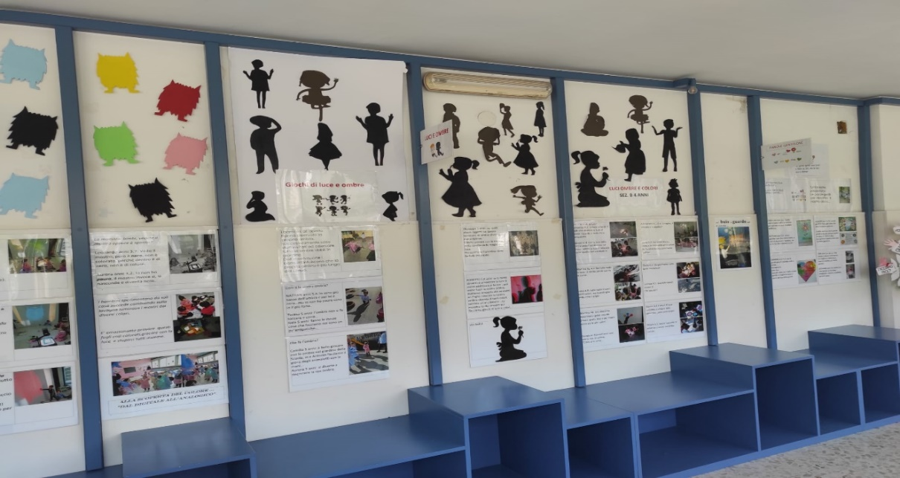
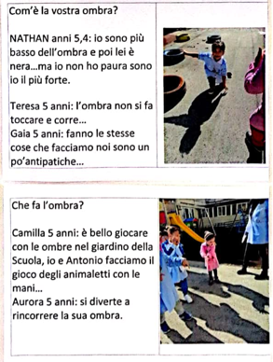
La struttura presente lungo tutto il corridoio del nostro Istituto è stata progettato in modo che si potesse lasciare una ‘traccia’ per documentare le varie attività che vengono svolte nelle sezioni e non solo. La documentazione è parte integrante e strutturale delle teorie educative e delle didattiche. Rende visibile e valutabile la natura dei processi di apprendimento soggettivi e di gruppo dei bambini, facendone un patrimonio comune. Il lungo corridoio è scandito da tavoli blu e tutti possono scoprire, se si soffermano a guardare, su cosa lavorano i bambini. A piccoli gruppi, gli alunni escono dall’aula per partecipare alle attività, con il vantaggio di poter lasciare i giochi sulle mensole. I pannelli danno la possibilità di mostrare i risultati dei laboratori anche alle mamme di passaggio.
La documentazione

Slide 5
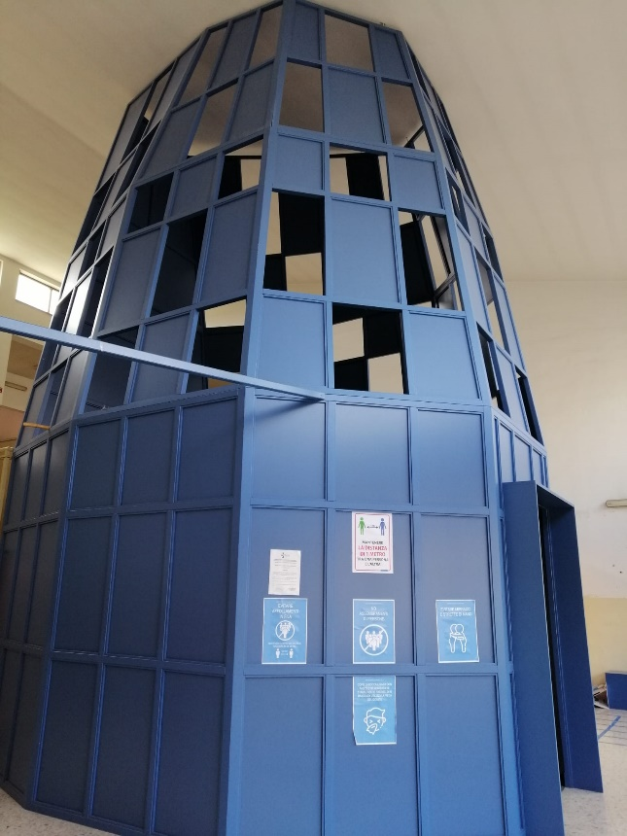
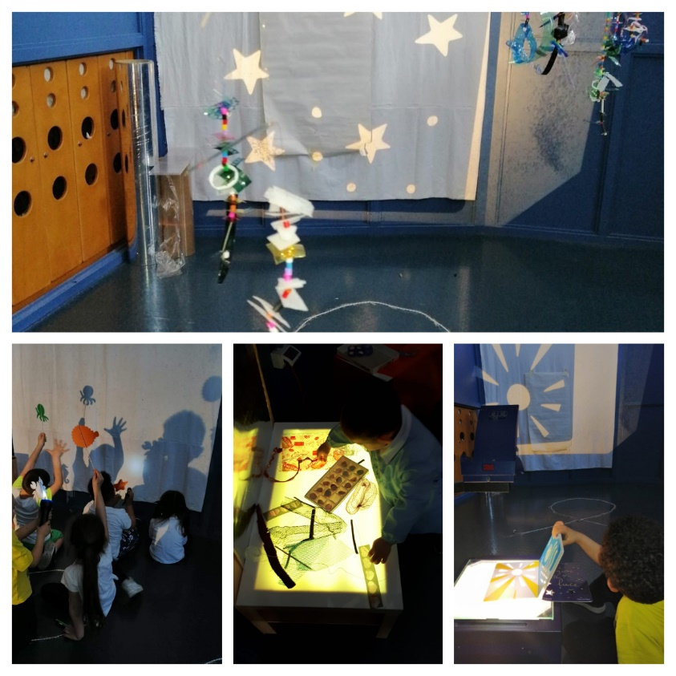
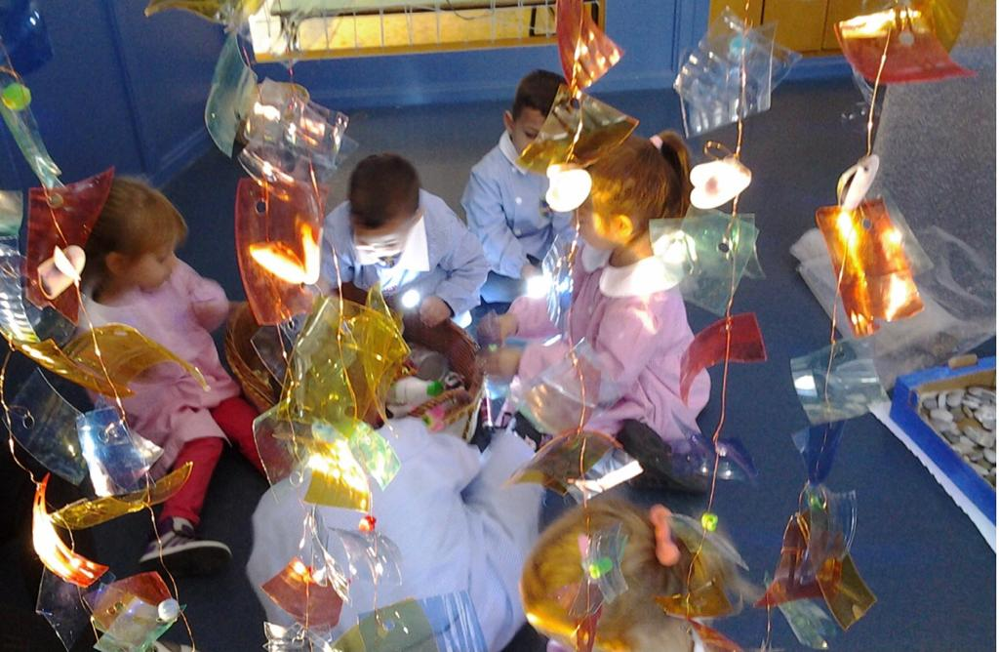
Lo spazio è riconoscibile
La torre
Sono spazi molto accoglienti in cui i piccoli gruppi possono sperimentare didattiche diverse dal lavoro frontale, attraverso l’utilizzo di lavagne e tavoli luminosi, manipolando oggetti e creando percorsi sensoriali.

Slide 6
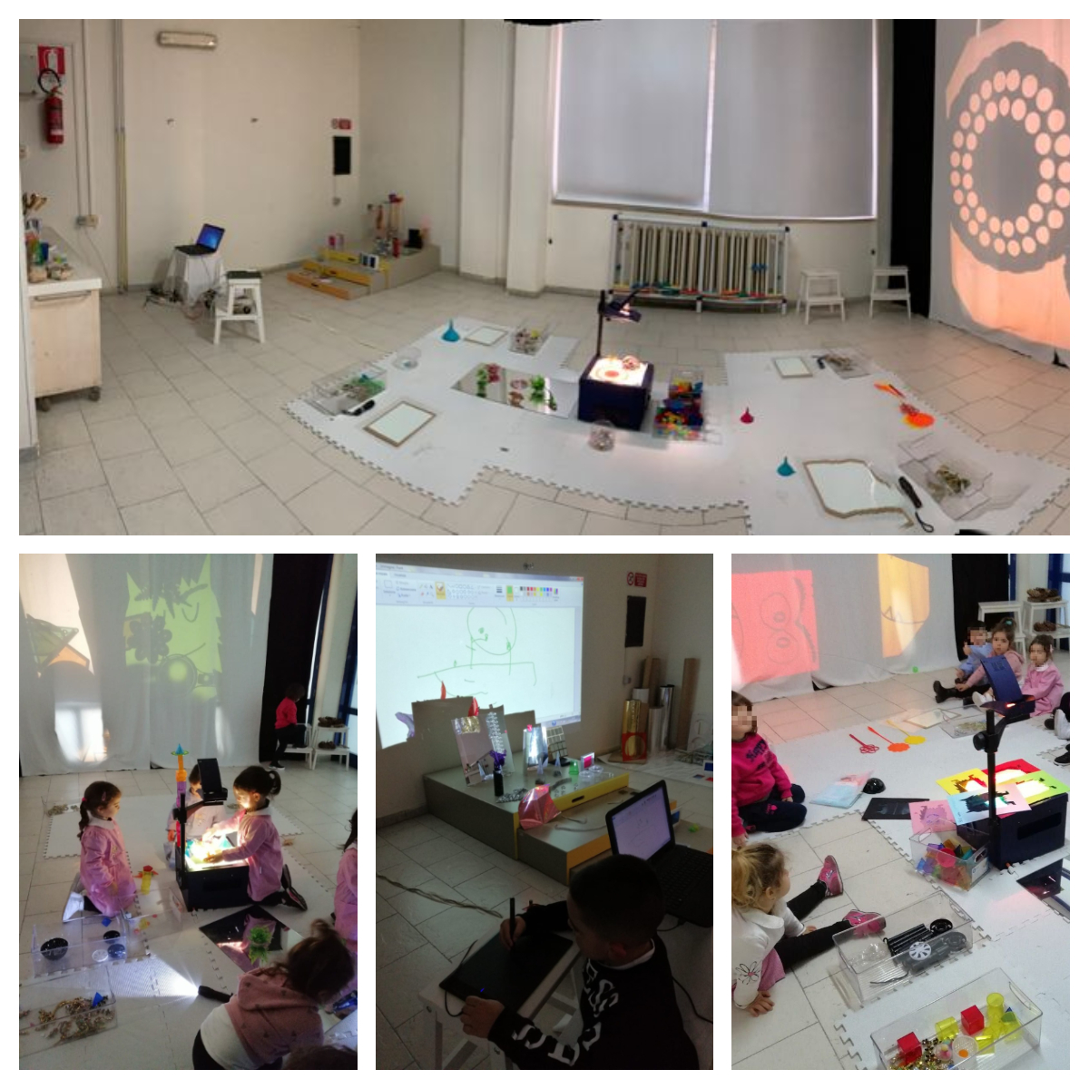
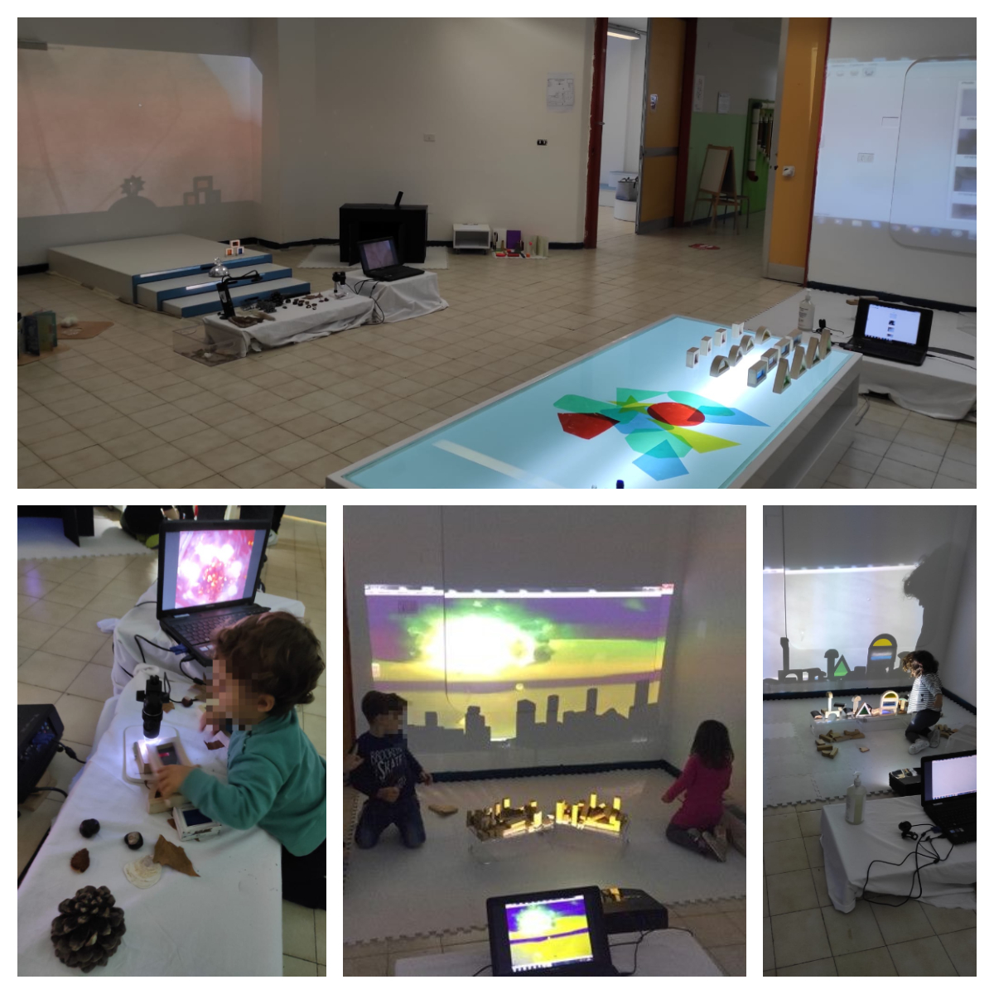
Atelier digitali “L’apprendimento si fonda sulla naturale curiosità dei bambini nei confronti dell’ambiente circostante, da scoprire e da conoscere nelle sue tipicità e variazioni, regolarità e cambiamenti”. La scuola dell’infanzia si è affacciata ad un nuovo approccio che si fa spazio sempre più nella nostra realtà, il digitale. Il nostro istituto ha allestito due atelier digitali in due plessi che vengono usati quotidianamente dai bambini della scuola offrendo nuovi modi di apprendere. Attraverso il progetto FA.C.E. tutt’ora in corso, abbiamo potuto sperimentare un approccio educativo anche con i bambini della fascia d’età 0-3 e ciò ha permesso di mettere in risalto delle differenze nell’uso che i bimbi di diversa età fanno nei diversi atelier.

Slide 7
Assaggi di… scienza… semplice
«Molti studi hanno dimostrato che la partecipazione a programmi pre-scolastici di alta qualità da parte di bambini provenienti da famiglie svantaggiate porta al conseguimento di competenze cognitive migliori e influisce in modo considerevole e a lungo termine sulle capacità socio- emozionali».
Questo spazio è stato progettato nell’ambito del progetto FA.C.E. per spostare il baricentro dell'educazione dall'aula ad altri ambienti.
Qui i bambini incontrano soggetti viventi (insetti), scoprono fenomeni inaspettati, utilizzando anche degli strumenti tecnologici come i tablet e il microscopio che aprono un nuovo sguardo sulle cose, dal micro-ambiente al macro.
E’ un luogo in cui si costruiscono percorsi per far emergere in loro competenze di ricerca, di osservazione e di sperimentazione.

